Slide 1
Mafunzo ya Wakufunzi
Maendeleo ya Kazi
Siku ya 7 ‘Mpango kazi wako na kuomba kazi’

Slide 2
Karibuni
Programu
Ukaribisho na utangulizi;
Tafakuri kuhusu siku ya 6;
Malengo ya siku ya7;
Kuzingatia kuhusu programu yako mwenyewe ya mafunzo ya taaluma ‘Maendeleo ya Kazi’;
Maelezo ya jumla ya mada ‘Mpango kazi wako na kuomba kazi’;
Jaribio la mazoezi;
Tathmini, kuangalia mbele kwa siku yetu ya mwisho ya mafunzo: mipango ya uwasilishaji

Slide 3
Tafakuri ya siku ya 6
Wenzako walifanya nini, nani hakuwepo wiki iliopita, kakosa?’
Badilishana nao muda wa mafanikio na ule usio wa mafanikio.
Notes:
Kutokana na sababu kadhaa, inaweza kutokea kwamba watu walikosa (kuhudhuria) siku ya 6. kwa maana hiyo, aina hii ya kufanya muhtasari inasaidia.

Slide 4
malengo
Kuzingatia kuhusu programu yako mwenyewe ya mafunzo ya taaluma kwenye Maendeleo ya Kazi’;
Kuweka vigezo kwa uwazi kwa ajili ya programu na uwasilishaji;
Kuchagua mazoezi, kutoka katika mada ‘mpango kazi wako na kuomba kazi’ kwa ajili ya kundi lako la vijana;
Kufanya majaribio ya mazoezi (mengi iwezekanavyo);
Kutafakari na kuweka malengo kwa ajili ya utoaji wa programu yako mwenyewe ya maendeleo ya kazi;
Maandalizi ya uwasilishaji wa mwisho wa programu ya mafunzo ya taaluma.

Slide 5
Kuzingatia kazi ya nyumbani
Katika kundi zima tunaangalia kinachohitajika kufanywa ili kumaliza kazi ya vitendo;
kumaliza vipande vya mwisho vya programu ya mafunzo ya taaluma;
  kuituma kwa ajili ya mrejesho kwa wakufunzi;
kutafakari juu ya maendeleo yako binafsi katika kipindi cha mafunzo haya;
kuandaa uwasilishaji (wenye mwingiliano);
Notes:
Usichukue muda mrefu sana kwa ajili ya zingatio hili. Mwishoni mwa siku tunaangalia mbele kwenye uwasilishaji, lakini ni vizuri kutarajia juu ya kinachokuja.. Na kama kuna swali lolote... Baadhi ya washiriki wanataka tu kukuonesha kazi zao hadi sasa. Watake kuituma kwako na kama una muda wakati wanapofanya kazi katika makundi madogo madogo, unaweza kuiangalia. Unapokuwa na mwezeshaji mwenzio anaweza kuchukua nafasi yako, vinginevyo, unahitaji kuwa katika kundi muda wote.

Slide 6
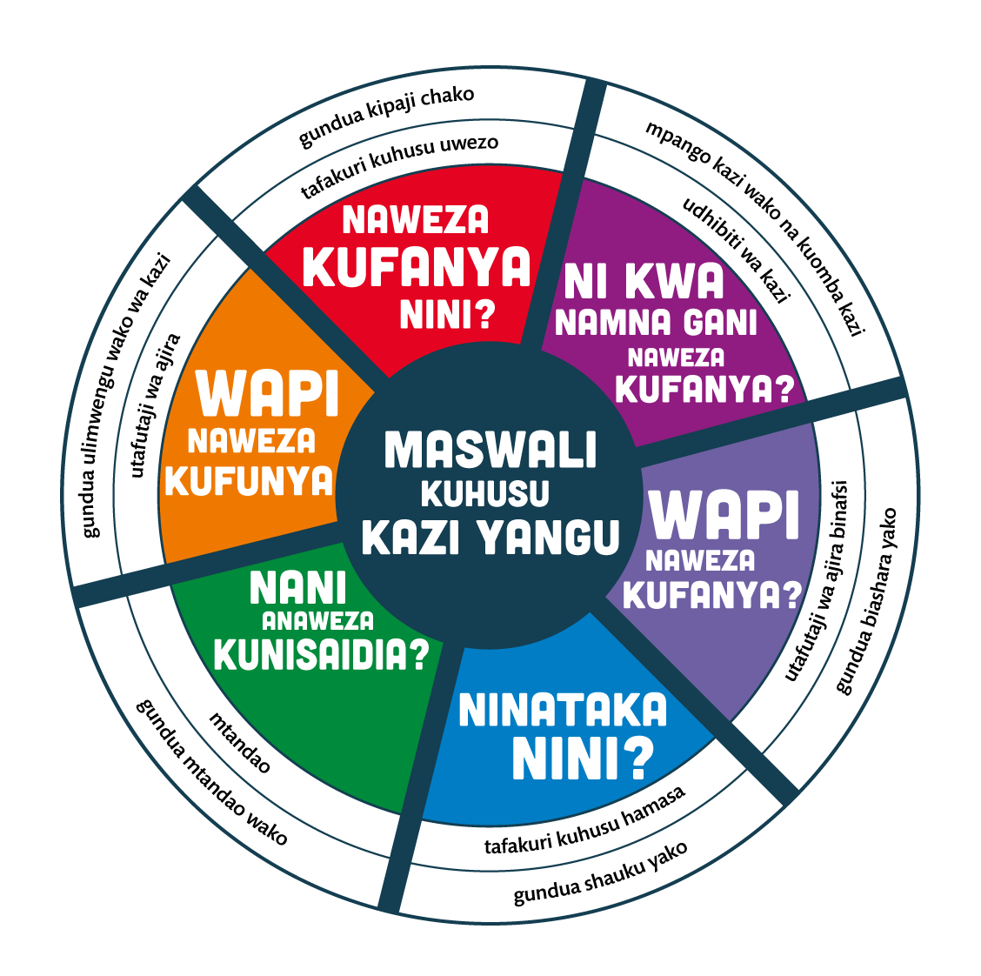
Notes:
Maswali haya yatarudi tena katika kipindi cha siku sita zijazo mada itakapoboreshwa. Ni vizuri kuanza kutoka mwanzo kuwauliza washiriki wako wanachokifikiria kuhusu mada, na kurekebisha jaribio la mwanzo katika njia chanya.

Slide 7
Mada ya 6: ‘mpango kazi wako na kuomba kazi’
‘Mpango kazi wako na kuomba kazi’ inamaanisha nini?
Kwanini mada hii ni muhimu kwa kuwaongoza vijana katika kazi zao?
Notes:
Watake washiriki kusema kuhusu mada hii kwa maneno yao wenyewe.
inamaanisha: kupanga, kuthibiti na kubadilisha njia yako ya kujifunza na kufanya kazi, kwa nia ya kuboresha maendeleo yako ya kazi. Wanafunzi/watafutaji wa kazi na wabunifu wa kazi huendeleza ujuzi ili kuchukua hatua na majukumu. Hupata ujuzi ili kuchukua, kuweka au kubadilisha nafasi zao katika soko la ajira, hujifunza namna ya kutafuta kazi, namna ya kutengeneza Taarifa Binafsi (Curriculum Vitae), na namna ya kufanya usaili.

Slide 8
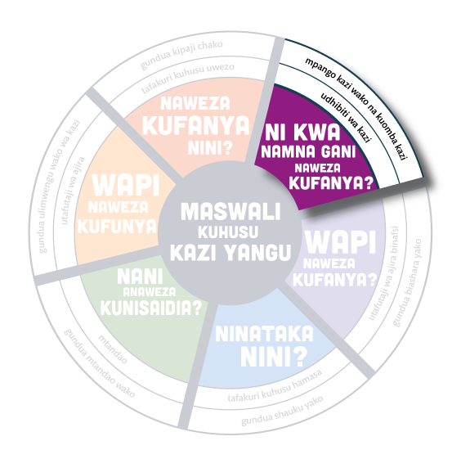
Notes:
Watake washiriki kusema kuhusu mada hii kwa maneno yao wenyewe.
inamaanisha: kupanga, kuthibiti na kubadilisha njia yako ya kujifunza na kufanya kazi, kwa nia ya kuboresha maendeleo yako ya kazi. Wanafunzi/watafutaji wa kazi na wabunifu wa kazi huendeleza ujuzi ili kuchukua hatua na majukumu. Hupata ujuzi ili kuchukua, kuweka au kubadilisha nafasi zao katika soko la ajira, hujifunza namna ya kutafuta kazi, namna ya kutengeneza Taarifa Binafsi (Curriculum Vitae), na namna ya kufanya usaili.

Slide 9
Maelezo ya jumla ‘mpango kazi wako na kuomba kazi’
Kwa jumla, kuna mazoezi 30 katika mada ‘Mpango kazi wako na kuomba kazi’.
Malengo:
kutafakari juu ya hatua ya kazi uliopo na kuamua kuhusu hatua zijazo;
kuweka malengo ya S.M.A.R.T. ya muda mfupi na muda mrefu;
kuhimizana kupiga hatua mpya;
kujiwasilisha, sifa zako na motisha yako;
kukusaidia kutafuta kazi, uandishi wa Taarifa Binafsi na kuwa na usaili na mwajiri.
Notes:
Mada kubwa sana, kusoma sana kupitia kwao wote. Mazoezi yamegawiwa katika sehemu tatu. Kila kundi dogo wanapata karibu mazoezi kumi ili kutumia na wanachagua moja kati yao ili kufanya.

Slide 10
Kuchagua mazoezi
Katika makundi madogo madogo ya watu wanne unasoma kupitia maelezo ya jumla ya mazoezi 10 katika mada ‘mpango kazi wako na kuomba kazi’. Kila kundi linapata sehemu tofauti ya maelezo ya jumla;
Jadili ni mazoezi yapi yatakuwa sahihi kuchagua kwa kundi lako mwenyewe la vijana na eleza kwanini?;
Chagua mazoezi 3 -5, kwa ajili ya programu yako ya mafunzo ya taaluma uliyochagua, pia kutoka sehemu nyengine za mada;
Notes:
Hii ni mada kubwa. Haiwezekani kujifunza darasani maelezo ya jumla.. Hivyo, igawe mada katika mazoezi 3 x 10 na toa sehemu tofauti ya maelezo ya jumla kwa kila kundi dogo kusoma. Wanachagua mazoezi yao kutoka katika sehemu hiyo. Kwa programu yao ya tailor-made wanaweza kuchagua mazoezi kutoka mazoezi 30.
Unahitaji kujua washiriki ambao hawajatoa zoezi. Mara nyengine wengine wanachukua jukumu la msaidizi tu. Wanahitaji kuwa wasimamizi kama mkufunza mkuu mara hii. Kwa hivyo, kama umetengeneza orodha hiyo ya watu ambao wameshawezesha, unaweza kuashiria wale wanaohitaji kutenda.
Kuna mazoezi katika mada hii ambayo yanachukuwa muda mrefu. Watake washiriki wasiyachague kwa kuwa muda uliopo kwa ajili ya kujaribu (mazoezi) ni mchache.
Hivyo, tembea tembea na angalia unapoweza kuwa msaada au kutoa dondoo kuhusu cha kuchagua.

Slide 11
Kuchagua mazoezi (inaendelea)
Chagua zoezi moja unalotaka kutoa katika kundi hili; usichague lile ambalo linachukua muda mrefu;
Andaa zoezi hilo kwa kujaribu;
Kwanza, watu ambao bado hawajaonesha zoezi lolote kama mkufunzi mkuu, achukue zamu.
Notes:
Hii ni mada kubwa. Haiwezekani kujifunza darasani maelezo ya jumla.. Hivyo, igawe mada katika mazoezi 3 x 10 na toa sehemu tofauti ya maelezo ya jumla kwa kila kundi dogo kusoma. Wanachagua mazoezi yao kutoka katika sehemu hiyo. Kwa programu yao ya tailor-made wanaweza kuchagua mazoezi kutoka mazoezi 30.
Unahitaji kujua washiriki ambao hawajatoa zoezi. Mara nyengine wengine wanachukua jukumu la msaidizi tu. Wanahitaji kuwa wasimamizi kama mkufunza mkuu mara hii. Kwa hivyo, kama umetengeneza orodha hiyo ya watu ambao wameshawezesha, unaweza kuashiria wale wanaohitaji kutenda.
Kuna mazoezi katika mada hii ambayo yanachukuwa muda mrefu. Watake washiriki wasiyachague kwa kuwa muda uliopo kwa ajili ya kujaribu (mazoezi) ni mchache.
Hivyo, tembea tembea na angalia unapoweza kuwa msaada au kutoa dondoo kuhusu cha kuchagua.

Slide 12
Tafakuri za kitabu cha kumbukumbu
Andika katika kitabu chako cha kumbukumbu mazoezi 3 – 5 uliyoyachagua kwa kundi lako mwenyewe la vijana;
Eleza sababu ya kuchagua mazoezi hayo na namna yanavyolingana na uhitaji wa tathmini ya kundi lako lengwa;
Andika unachotaka kujifunza kuhusu mwongozo wa mahiri zako kwa kufanya jaribio.

Slide 13
Jaribio la mazoezi yaliochaguliwa
Toa utangulizi mfupi kuhusu vijana unaowaongoza na hali ya kundi hili;
Sema unachotaka kujifunza kutokana na zoezi hili;
Toa zoezi lako kama ulivyoliandaa;
Unapokuwa umewasilisha vya kutosha tunaweza kujifunza kutokana (na zoezi), mwezeshaji anatoa muda wa kutoka kama umemaliza au la;
Piga mayowe: mwanzo ‘maonesho-mkufunzi’, kisha mrejesho kutoka kwa washiriki wa kundi: nini kilikuwa kizuri? Kipi kinahitaji maboresho?;
Andika katika kitabu chako cha kumbukumbu ulichojifunza kutoka katika zoezi.

Slide 14
Kuangalia mbele na kazi ya nyumbani
Jiandae kwa ajili ya uwasilishaji kwenye siku ya mwisho ya mafunzo;
Hakikisha kwamba uwasilishaji wako una mwingiliano, hakuna anaeweza kusikiliza tu siku nzima;
Fikiria kuhusu mazoezi (ya kutia nguvu) mwanzoni mwa uwasilishaji wako;
Nani anakwenda kuwasilisha programu yao ya mafunzo ya taaluma? Tutamwalika kiongozi wako, afisa mwandamizi au mtu ambaye unataka awepo;
Nani anahitaji mrejesho? Tafadhali, mkabidhi flashi yako sasa na utapata mrejesho kwa wakati;
Notes:
Nafasi ya mwisho kupata mrejesho, ni fursa ya mwisho tu. Watu wengine waliokuwa hawapo muda wote au hawakufanya kazi ya nyumbani kwa usahihi, wanahitaji kusema kama watatoa uwasilishaji wa programu yao ya tailor-made na matokea yao wenyewe ya kujifunza au la. Maudhui ya uwasilishaji yanahitaji kuwa na ubora mzuri.
Uliza washiriki wanaotaka kualika kwa ajili ya uwasilishaji na kukusanya maelezo ya mawasiliano. Watake kuwataarifu viongozi wao/afisa mwandamizi/ na wenzao pia.
Waahidi kuwatumia ratiba ya uwasilishaji kwa barua pepe. Tengeneza orodha kwenye karatasi jozi ambayo itawasilisha programu yao kwa muda gani. Labda washiriki au kiongozi wao au wenzao wana upendeleo fulani wanapotaka kuwepo (katika uwasilishaji).

Slide 15
Kuangalia mbele na kazi ya nyumbani (inaendelea)
Hakikisha una malighafi zako zote pamoja: uwasilishaji wako wa pawapointi, chati mgeuzo, vitini, kila kitu unahitaji kutoa uwasilishaji shirikishi wa programu yako ya mafunzo ya taaluma kwenye Maendeleo ya Kazi’;

Slide 16
Kuangalia mbele na kazi ya nyumbani (inaendelea)
Vigezo kwa ajili ya uwasilishaji wako:
Muundo uliosambazwa unahitaji kutumiwa: aya zote tofauti zinahitaji kujazwa;
Programu yako lazima iwe na angalau mazoezi 20;
Tafuta maudhui ya uwasilishaji katika slaidi inayofuata;
Unapata dakika 15 – 25 ili kuwasilisha. Dondoo: kufanya jaribio na kujadili utendaji wako na wakufunzi wenzio.

Slide 17
Maudhui ya uwasilishaji
Muktadha wa mafunzo Maendeleo ya Kazi;
Maelezo na motisha ya kundi lengwa;
Muundo wa jumla wa mafunzo;
Maudhui ya mafunzo;
Thibitisha mahiri zako kwa kuelezea zoezi moja kwa maneno yako mwenyewe;
Tafakuri juu ya mchakato wako mwenyewe wa kujifunza;
Mapendekezo namna ya kutekeleza programu katika hali halisi.
Notes:
Maudhui haya yanalingana na muundo. Hivyo ni vigezo ambavyo uwasilishaji unapaswa kufikia. Na...mazoezi (ya kuchangamsha misuli) yanahitajika.

Slide 18
vidokezo kwa ajili ya uwasilishaji
Jiandae vizuri: sio muhimu maudhui tu, pia namna ya kuwasilisha (programu);
Tumia pawapointi au chagua njia tofauti za kuwasilisha (programu) (chati mgeuzo, kuimba au kuchora);
Fanya uwasilishaji iwe yenye mwingiliano kwa ajili ya kuhusisha kundi zima;
Fikiria dondoo tulizobadilishana wakati wa mafunzo (sauti, namna ya kusimama, kuangalia moja kwa moja n.k.);
Kwa jumla, tuna dakika 15 – 25 kwa ajili ya kila uwasilishaji: sisi ni watunza muda na tunaweka kengele;
Mwisho wa kila uwasilishaji, kutakuwa na dakika 5, muda wa mrejesho na wageni wako, washiriki wa kundi na wakufunzi.

Slide 19
tathmini
Maliza sentensi zifuatazo na badilishana (sentensi hizo) kwa kila mmoja:
Kwa wiki inayofuata nataka kuwasilisha programu nzuri kwenye maendeleo ya Kazi kwa ajili ya vijana wangu..
Ili kujiandaa vizuri, nahitaji……..
Asante na bahati njema na maendeleo ya mwisho ya programu na uwasilishaji wako.

Slide 20
Mafunzo ya wakufunzi
Maendeleo ya Kazi
Siku ya 7 ‘Mpango kazi wako na kuomba kazi’

